Slide 1
Z
谭歆 21221139

Slide 2



Contents
Z-Tel
Z-Work
Z-Freshman

Slide 3
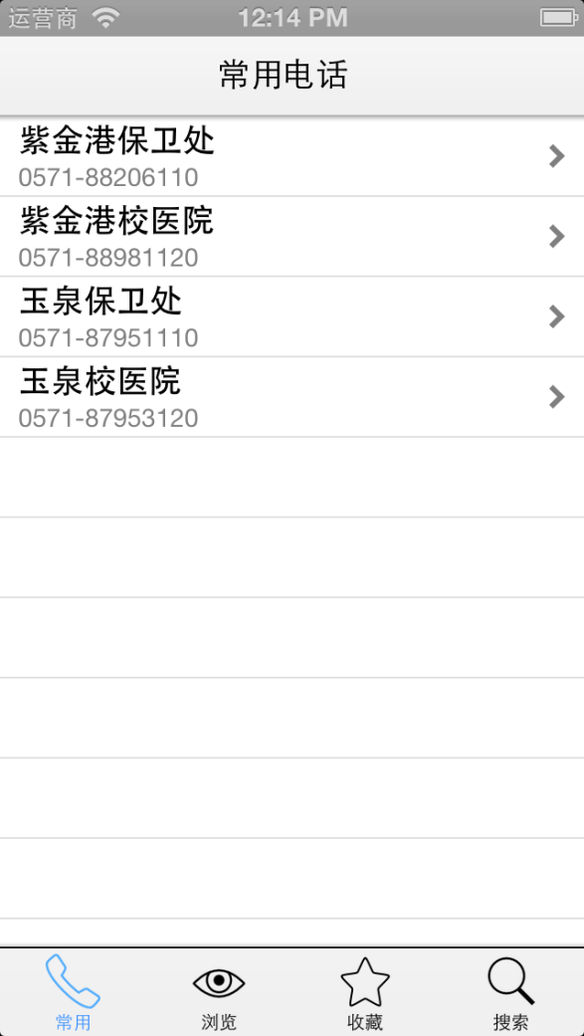
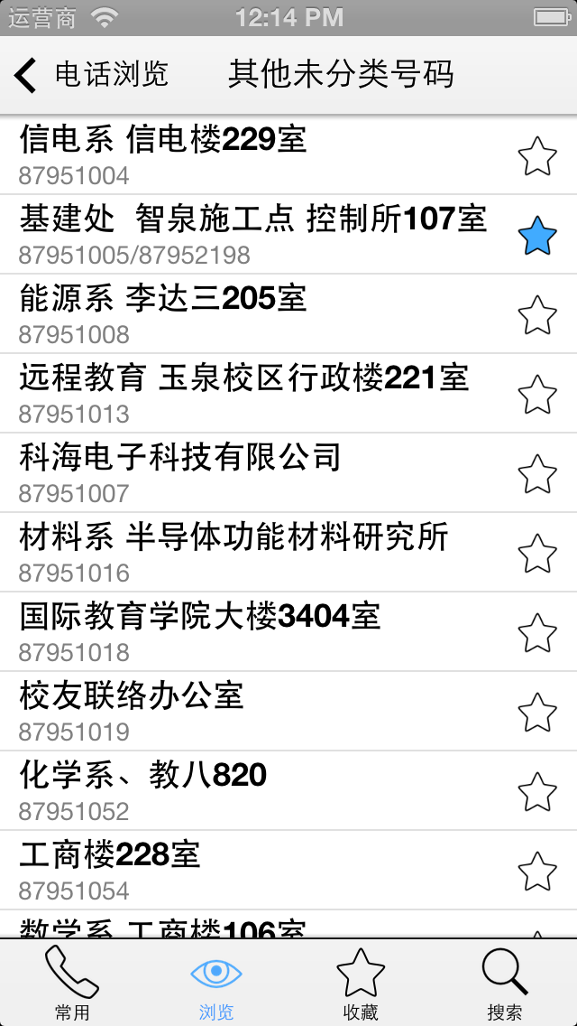
Z-Tel
拨打紧急电话
电话浏览
收藏
搜索

Slide 4
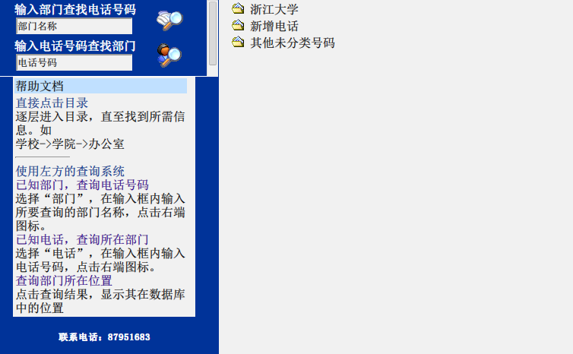
Z-Tel

Slide 5
Z-Work
我们鼓励交流；
我们鼓励互助；
我们希望人们在互助中增进交谊，联络情感，而不是金钱至上。

Slide 6
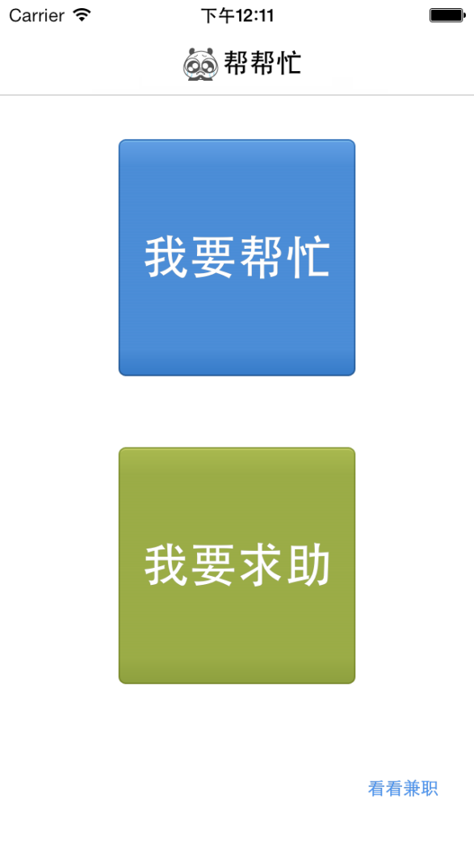
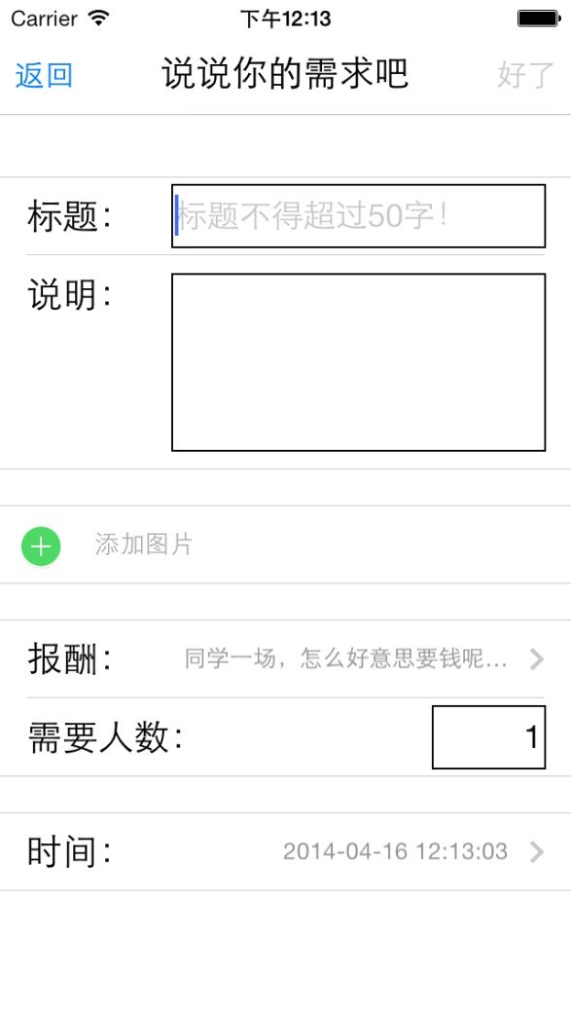
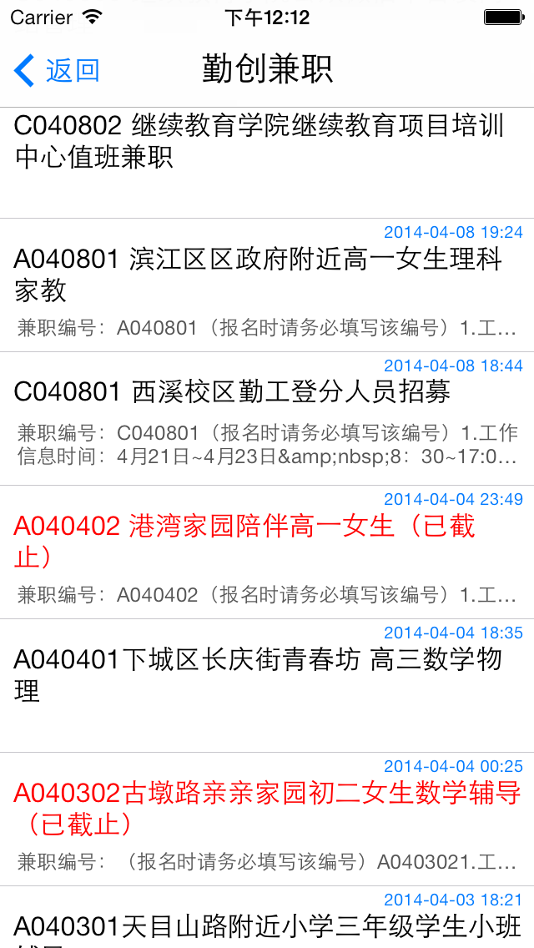
Z-Work

Slide 7
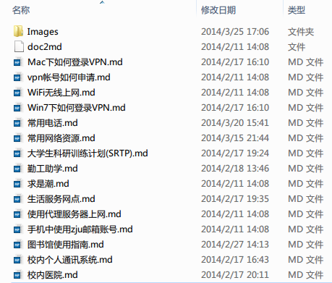
Z-Freshman
每年有5000多本科新生

Slide 8
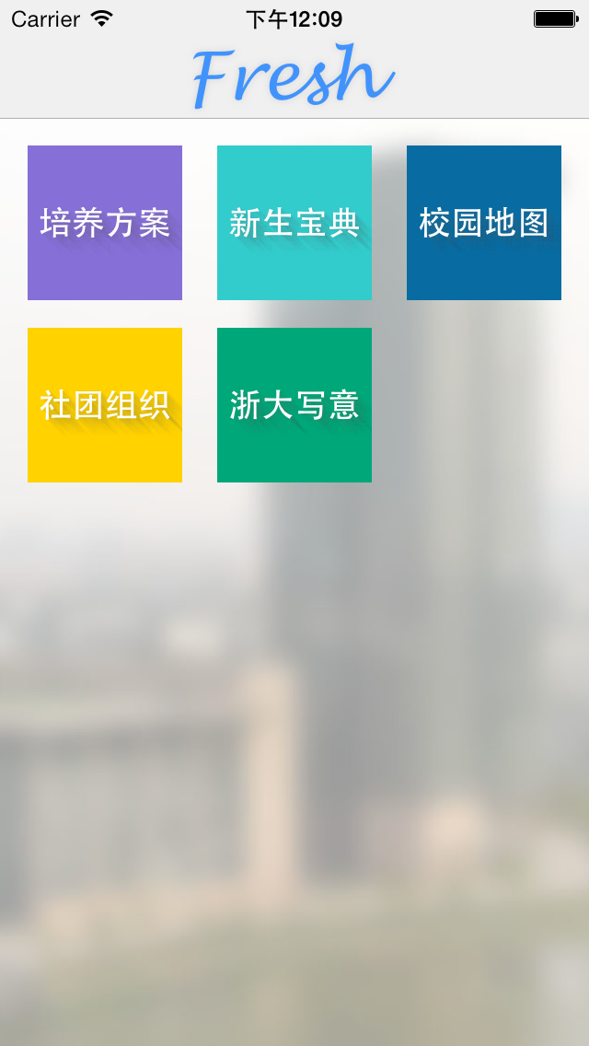
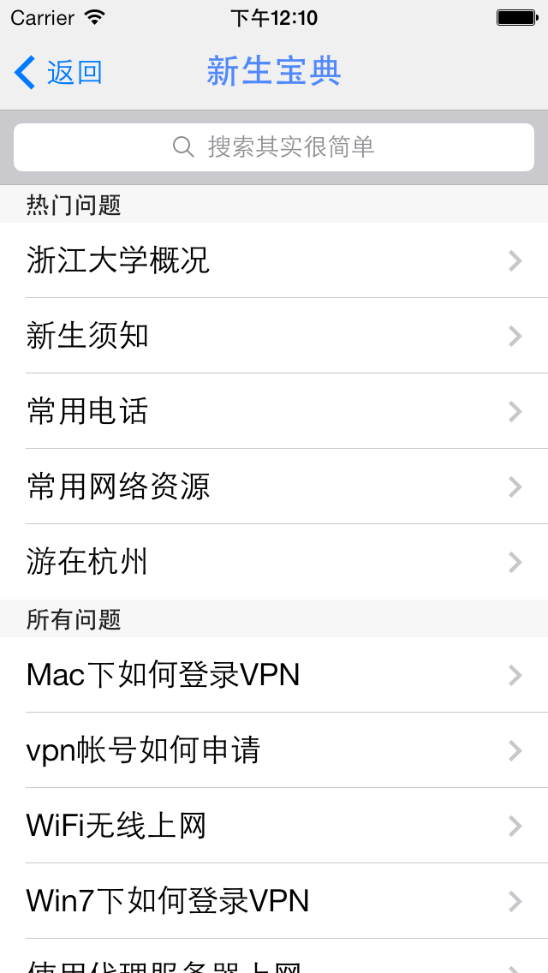
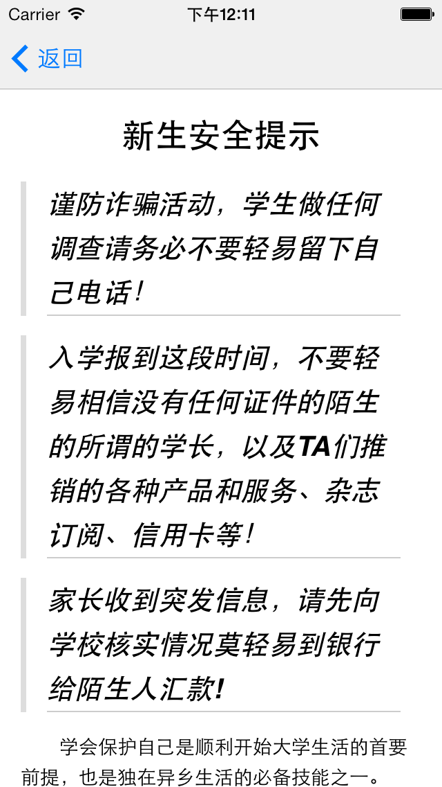
Z-Freshman

Slide 9
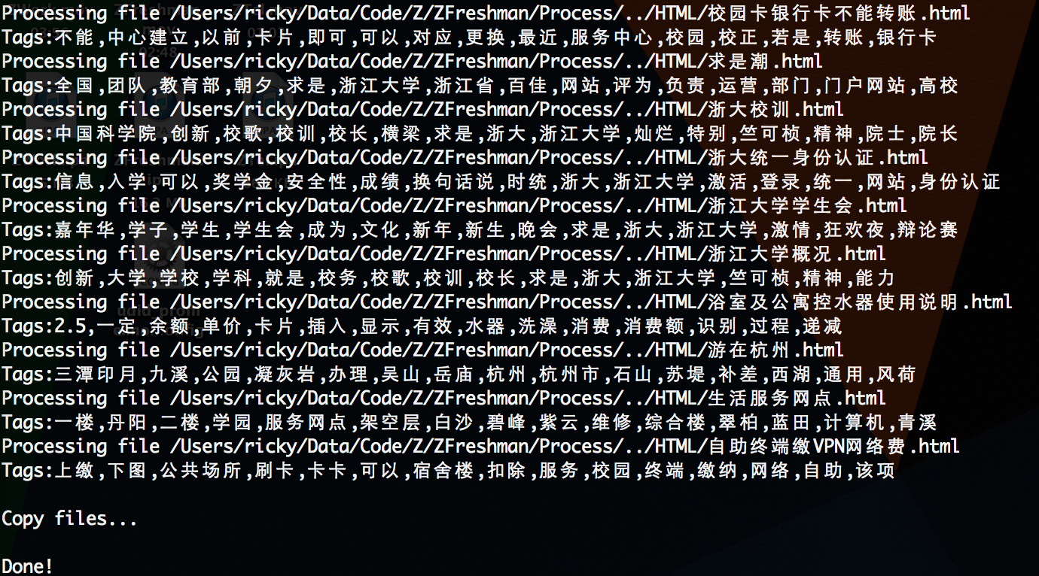
How does it work
TDF
Keywords
Relation

Slide 10




Z
Coming Soon…

Slide 11

Open Source!
What’s more
https://github.com/rickytan/Z
Fork me!

Slide 12
Thank You!
Q&A

